Slide 1
Aktualizace postupu k zařazování zdravotnických prostředků (ZUM) a provádění změn v Úhradovém katalogu VZP – ZP Workshop VZP ČR 21. 9. 2021

Slide 2
Výdaje za zdravotnické prostředky – vzp ČR 2010 – 2020

Slide 3
Výdaje za zdravotnické prostředky – vzp ČR 2010 – 2020 - ZUM

Slide 4
Náklady a počet pacientů v centrové péči

Slide 6
CÍLE VZP ČR
ZAJIŠTĚNÍ PÉČE PRO PACIENTY
PŘÍSTUP K NEJMODERNĚJŠÍM TECHNOLOGIÍM
FINANČNÍ UDRŽITELNOST SYSTÉMU
ÚČELNOST VYNAKLÁDANÝCH PROSTŘEDKŮ
ZVÝŠENÍ DOSTUPNOSTI PÉČE
Notes:
Finanční udržitelnost systému veřejného zdravotního pojištění - Aktivní léková politika - nezbytná podmínka zajištění udržitelného financování zdravotní péče a stability veřejných financí.
Účelnost vynaložených prostředků - Srovnání nákladů na farmakoterapeutické intervence pro stejnou cílovou skupinu pacientů.
Zajištění péče pro pacienty - Zajištění moderní léčby v dřívějším stadiu onemocnění + Uvolnění preskripčního omezení – ve více než 30 ATC skupinách na odbornost PRL

Slide 7
Aktivní politika v oblasti zdravotnických prostředků
Stejně jako se vývojem nových technologií mění používané způsoby léčby i systém zdravotní péče, mění i zdravotní pojišťovny řízení politiky zdravotnických prostředků s ohledem na současný stav
Používané a fungující postupy jsou průběžně aktualizovány k řešení složitých problémů spojených s hrazením zdravotnických prostředků
Příchod inovativních léčebných metod, narůstající výdaje a zvyšující se nároky pojištěnců je možné řešit pouze aktivním přístupem zdravotních pojišťoven v řízení politiky v oblasti ZP
Uplatňování aktivní cenové politiky
Vytváření skupin ZP s obdobným terapeutickým efektem
Kontinuální kategorizace ZP-ZUM v kooperaci s OS napříč skupinami
Urychlení vstupu nových technologií s cílem zajištění nejmodernější terapie pro pacienty

Slide 8
ÚČEL Kategorizace
Realizace za účelem možnosti porovnání obdobných zdrav. prostředků
Cíle:
Stejná úhrada za ZP se stejným nebo obdobným terap. efektem (výsledkem)
Úspora financí z v. z. p., které mohou být alokovány na jinou péči (inovativní…)
Stejná pravidla pro všechny zdravotní výkony (dále jen ZV)

Slide 9
Komplexní přístup péče orientovaná a zaměřená na pacienta
Komplexní přístup - NE izolovaná řešení
Komplexní přístup na úrovni skupiny ZP-ZUM
Komplexní přístup na úrovni indikace
Komplexní přístup na úrovni organizace péče

Slide 10
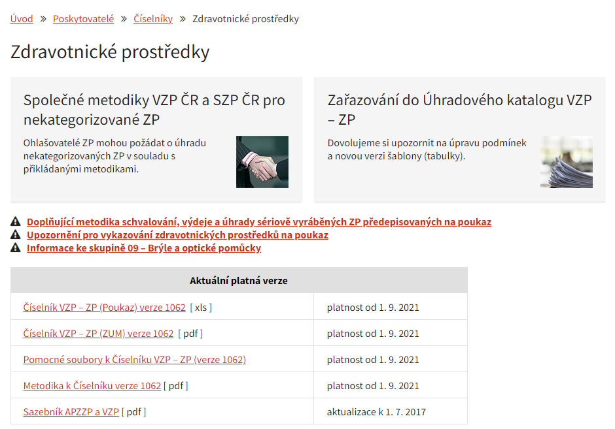
AKTUALIZACE POSTUPU K 31. 8. 2021

Slide 11
Aktualizace postupu zařazování/změny ZUM DO úhradového katalogu VZP - ZP
Průvodní dopis nahrazen Vstupním formulářem- standardizovaný postup (nově)
Označení položek a provázanost veškerých dokumentů
Jednotná tabulka Přehled zdravotních výkonů, srovnatelných ZP a předpokládaného dopadu do rozpočtu (nově)
Sjednocení kurzu – průměrný kurz za čtvrtletí předcházející aktuálnímu čtvrtletí
Upřesnění podkladů (administrativní a legislativní požadavky) pro zařazování/změnu ÚK VZP – ZP-úplnost, jednotný postup

Slide 12
podání žádostí Do Úhradového Katalogu VZP - ZP
Zařazení nových ZP a provádění změn u již zařazených ZP
PŘÍJEM ŽÁDOSTÍ
1.TÝDEN V KVĚTNU
ZAŘAZENÍ DO ÚK VZP-ZP
K 1. 10.
Validace a vyhodnocení žádostí
PŘÍJEM ŽÁDOSTÍ
1.TÝDEN V LISTOPADU
ZAŘAZENÍ DO ÚK VZP-ZP
K 1. 4.
V polovině měsíce před vydáním číselníku VZP-ZP je na stránkách VZP ČR zveřejněna Kontrolní verze číselníku
Zamítnutí žádostí z důvodu administrativních nedostatků neprodleně, nejpozději v den vydání kontrolního číselníku
Zaslání nedoporučujících stanovisek před vydáním finální verze číselník ÚK VZP-ZP
https://www.vzp.cz/poskytovatele/ciselniky/zdravotnicke-prostredky

Slide 13
Hodnocení podaných žádostí žádostí
FORMÁLNÍ POSOUZENÍ
Zamítnutí žádosti
na základě formálních nedostatků – absence podkladů, absence ZUM v SZV, nesplnění termínů doložení…
EKONOMICKO-MEDICÍNSKÉ POSOUZENÍ
Zahájení společných jednání v případech:
Medicínský přínos a vysoká ekonomická náročnost
Srovnatelný medicínský přínos a vysoká/vyšší ekonomická náročnost
Zajištění srovnatelnosti nákladů
Návrh na snížení nákladů
Nedoporučující stanovisko
Neprokázaný medicínský přínos a vysoká ekonomická náročnost
Zařazení do ÚK VZP - ZP

Slide 14
Podklady pro zařazení zdravotnických prostředků (ZUM) a provádění změn v Úhradovém katalogu VZP – ZP
A) Žádost o zařazení nových zdravotnických prostředků do Úhradového katalogu VZP – ZP
Vstupní formulář (nové)
https://www.vzp.cz/poskytovatele/ciselniky/zdravotnicke-prostredky/zarazovani-do-uhradoveho-katalogu-vzp-zp
Vstupní formulář je dokládán v tištěné formě ke každé žádosti
Šablona
https://www.vzp.cz/poskytovatele/ciselniky/zdravotnicke-prostredky/zarazovani-do-uhradoveho-katalogu-vzp-zp
Doložení v tištěné i elektronické formě ke každé žádosti (přiložený USB disk)
Pole Šablony, do kterých se nevyplňují žádné údaje, musí zůstat prázdná
Font písma 11-12 bodů
NAZ – název ZP v českém jazyce. Vše velkými písmeny.
DOP – upřesňující popis ZP, katalogová čísla, rozměry, apod. Vše velkými písmeny.
V textech nepoužívat uvozovky.

Slide 15
Podklady pro zařazení zdravotnických prostředků (ZUM) a provádění změn v Úhradovém katalogu VZP – ZP
A) Žádost o zařazení nových zdravotnických prostředků do Úhradového katalogu VZP – ZP
Výpis z obchodního rejstříku nebo výpis z živnostenského rejstříku u osob, které nejsou zapsány v obchodním rejstříku nebo výpis ze Seznamu kvalifikovaných dodavatelů
Originál aktuálně platného písemného pověření zástupce žadatele od statutárního orgánu zastupované společnosti (žadatele) k jednání s VZP ČR, nejedná-li s VZP ČR statutární zástupce žadatele
V případě elektronického podpisu je nutné doložit také elektronickou verzi dokumentu na flash disku v souladu s níže popsanými požadavky na elektronicky podepsané dokumenty.
Veškerá komunikace týkající se žádosti včetně zamítnutí žádosti/nedoporučujícího stanoviska probíhá pouze prostřednictvím pověřeného zástupce dle kontaktních údajů uvedených ve Vstupním formuláři (resp. v písemném pověření); v případě změny pověřeného zástupce je žadatel povinen VZP ČR písemně informovat bez zbytečného odkladu.
Plná moc udělená žadateli výrobcem nebo zplnomocněným zástupcem pro trh EU (delegování)
Není nutné dokládat, pokud je žadatel výrobcem.

Slide 16
Podklady pro zařazení zdravotnických prostředků (ZUM) a provádění změn v Úhradovém katalogu VZP – ZP
A) Žádost o zařazení nových zdravotnických prostředků do Úhradového katalogu VZP – ZP
Ceník vystavený a signovaný výrobcem
U ZP vyrobených v zahraničí – velkoobchodní ceník signovaný výrobcem dováženého sortimentu v zahraniční měně od výrobce
U ZP vyrobených v ČR zpracované signované kalkulační listy – výrobní cena
Prohlášení o shodě od výrobce včetně českého překladu
Příklad označení položek

Slide 17
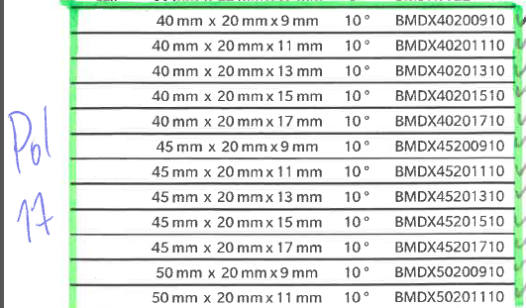
Podklady pro zařazení zdravotnických prostředků (ZUM) a provádění změn v Úhradovém katalogu VZP – ZP
A) Žádost o zařazení nových zdravotnických prostředků do Úhradového katalogu VZP – ZP
Návod k použití
Nařízení MDR a zákon č. 89/2021 Sb
Pro zařazení implantabilních kardiostimulátorů a kardioverterů technické listy s uvedením parametrů – Šablona technických listů
Firemní katalog výrobků, technický produktový list, příbalový leták, operační technika
Příklad označení položek – označení je nutné i u schémat a obrázků

Slide 18
Podklady pro zařazení zdravotnických prostředků (ZUM) a provádění změn v Úhradovém katalogu VZP – ZP
A) Žádost o zařazení nových zdravotnických prostředků do Úhradového katalogu VZP – ZP
Kód zdravotního výkonu
ZP deklarován jako ZUM (nepředkládat DRG výkony). Seznam musí být zpracován ve standardizovaném Přehledu pro doložení zdravotních výkonů, srovnatelných ZP a předpokládaného dopadu do rozpočtu VZP
Seznam kódů ZP
ZP se srovnatelným terapeutickým efektem, pokud jsou již zařazeny v ÚK VZP – ZP ve standardizovaném Přehledu pro doložení zdravotních výkonů, srovnatelných ZP a předpokládaného dopadu do rozpočtu VZP
Přepokládaný počet prodaných kusů v jednom kalendářním roce
Přehled pro doložení zdravotních výkonů, srovnatelných ZP a předpokládaného dopadu do rozpočtu (nové)
Nutné doložení i v elektronické podobě

Slide 19
Podklady pro zařazení zdravotnických prostředků (ZUM) a provádění změn v Úhradovém katalogu VZP – ZP
A) Žádost o zařazení nových zdravotnických prostředků do Úhradového katalogu VZP – ZP

Slide 20
Podklady pro zařazení zdravotnických prostředků (ZUM) a provádění změn v Úhradovém katalogu VZP – ZP
A) Žádost o zařazení nových zdravotnických prostředků do Úhradového katalogu VZP – ZP
ZP třídy I. – neměřící, nesterilní dle Nařízení MDR výsledky klinického hodnocení v českém jazyce.
Informace doložené dle aktualizovaného postupu jsou plně dostačující
Doplňující informace – na vyžádání s ohledem na obsah žádosti a jeho medicínsko-ekonomické posouzení

Slide 21
Podklady pro zařazení zdravotnických prostředků (ZUM) a provádění změn v Úhradovém katalogu VZP – ZP
B) Žádost o provedení změn u ZP zařazených v ÚK VZP – ZP, jako např. změna katalogových čísel, rozměrů ZP, zvýšení cen apod.
Vstupní formulář
Šablona
V případě žádosti o provedení změny se do prvního (lichého) řádku šablony uvádí aktuální stav v ÚK VZP – ZP a do druhého (sudého) řádku šablony stav po provedení požadované změny.
Originál aktuálně platného písemného pověření zástupce žadatele od statutárního orgánu zastupované společnosti (žadatele) k jednání s VZP ČR
Podklady prokazující oprávněnost požadovaných změn viz body A) 5, A) 6, A) 7, A) 8, A) 9.

Slide 22
Podklady pro zařazení zdravotnických prostředků (ZUM) a provádění změn v Úhradovém katalogu VZP – ZP
C) Žádost o vyřazení ZP z ÚK VZP – ZP, snížení cen nebo změnu dodavatele (písemně pověřený zástupce žadatele), změny výrobce (fúze, odkoupení, prodej..)
Vstupní formulář
Šablona
V případě žádosti o provedení změny se do prvního (lichého) řádku šablony uvádí aktuální stav v ÚK VZP – ZP a do druhého (sudého) řádku šablony stav po provedení požadované změny.
Originál aktuálně platného písemného pověření zástupce žadatele od statutárního orgánu zastupované společnosti (žadatele) k jednání s VZP ČR
V případě změny výrobce (fúze, odkoupení, prodej..) dokument osvědčující takovou změnu (např. potvrzení o přeměně společnosti, výpis z veřejného rejstříku apod.)

Slide 23
Podklady pro zařazení zdravotnických prostředků (ZUM) a provádění změn v Úhradovém katalogu VZP – ZP
C) Žádost o vyřazení ZP z ÚK VZP – ZP, snížení cen nebo změnu dodavatele (písemně pověřený zástupce žadatele), změny výrobce (fúze, odkoupení, prodej..)
V případě změny dodavatele (písemně pověřený zástupce žadatele) navíc žadatel doloží
Plnou moc udělenou žadateli výrobcem nebo zplnomocněným zástupcem pro trh EU (delegování)
Aktualizovaný signovaný zahraniční ceník nebo signovaný kalkulační list
Výpis z obchodního rejstříku nebo výpis z živnostenského rejstříku u osob, které nejsou zapsány v obchodním rejstříku nebo výpis ze Seznamu kvalifikovaných dodavatelů

Slide 24
VÝHLED NA ROK 2022
Strukturované podání dle aktualizovaných podmínek s cílem zefektivnění hodnocení, jak po formální stránce, tak v části medicínsko-ekonomické
Spolupráce s odbornými společnostmi s cílem zajištění nejlepší zdravotní péče pro pojištěnce
Aktivní přístup k managementu onemocnění v oblasti využitelnosti ZP
Cenová jednání s cílem zvýšení dostupnosti a zajištění nejmodernější terapie ZP ZUM pro pacienty

Slide 25
ZÁVĚR
Realizace aktivní a koncepční politiky v oblasti ZP umožňuje:
Za limitovaný objem disponibilních zdrojů rozpočtu dlouhodobě zajišťovat zdravotní služby odpovídající nejvyššímu stupni vědeckého poznání.
Naplňovat nárok každého pojištěnce VZP ČR na úhradu zdravotní péče z prostředků veřejného zdravotního pojištění tak, jak je zakotven v Čl. 31 Listiny základních práv a svobod a souvisejících právních předpisech.

Slide 26
Děkujeme za vaši pozornost

